Slide 1

Интеграция сетевых компонентов в шаблон многопользовательской игры на Unreal Engine 4
Студент: Боженко Дмитрий
Научный руководитель: Витюков Ф. А.
Notes:
Добрый день, уважаемые коллеги! Сегодня я хочу представить Вам курсовой проект на тему “Интеграция сетевых компонентов в шаблон многопользовательской игры на Unreal Engine 4”.

Slide 2
Введение
Сетевые компоненты — это элементы сетевой игры.
Сетевые элементы, относящиеся
к организации многопользовательской игры:
Сетевые элементы, относящиеся
к игровому процессу:
Создание игровых сессий.
Авторизация игрока.
Создание лобби.
Создание таблиц лидеров.
Создание системы подбора игроков.
Возрождение игрока.
Реализация изменения очков здоровья.
Начисление очков за совершенную ликвидацию.
Создание виджета с информацией об игроках.
Создание динамического виджета интерфейса.
Notes:
Сетевые компоненты — это элементы многопользовательской игры. В проекте они разделены на два типа. Компоненты, представленные в левой части слайда, относятся к организации многопользовательских игр и предоставляют возможность играть по сети Интернет. Они покрывают потребности игроков в сетевых функциях игры, характерных для таких проектов.
В правой части слайда представлены компоненты, связаные с игровым процессом. Без них невозможно взаимодействие пользователей в игровом мире, они отвечают за сам процесс игры.

Slide 3
Постановка задачи
Цели работы: Разработка шаблона многопользовательской игры. Внедрение в него необходимых сетевых элементов. Добавление метода авторизации пользователя через систему Epic Online Services (далее - EOS).
Задачи:
Изучить принципы работы сетевого программирования в Unreal Engine 4;
Добавить в проект следующие сетевые элементы: возрождение игрока, начисление очков, обновление элементов интерфейса (количество очков и здоровья игрока), создание виджета-таблицы со списком игроков;
Изучить принцип работы с программным интерфейсом авторизации, предоставляемым EOS;
Интегрировать в проект алгоритм авторизации пользователя на уровне приложения.
Notes:
Целью работы является разработка шаблона многопользовательской игры, внедрение в него необходимых сетевых элементов, добавление метода авторизации пользователя через систему Epic Online Services (далее - EOS).
Для этого требовалось изучить принципы работы сетевого программирования проектов на Unreal Engine и внедрить сетевые элементы в проект.
Также была поставлена задача осуществить авторизацию пользователя на уровне приложения с использованием уже существующей учетной записи пользователя в Epic Online Services, для того чтобы сделать возможной игру по сети Интернет.
На снове данного шаблона многопользовательской игры можно строить большие проекты, доступные к продаже на площадках сетевой дистрибуции. Разработка велась на языке программирования С++, с использованием Unreal Engine C++ API.

Slide 4
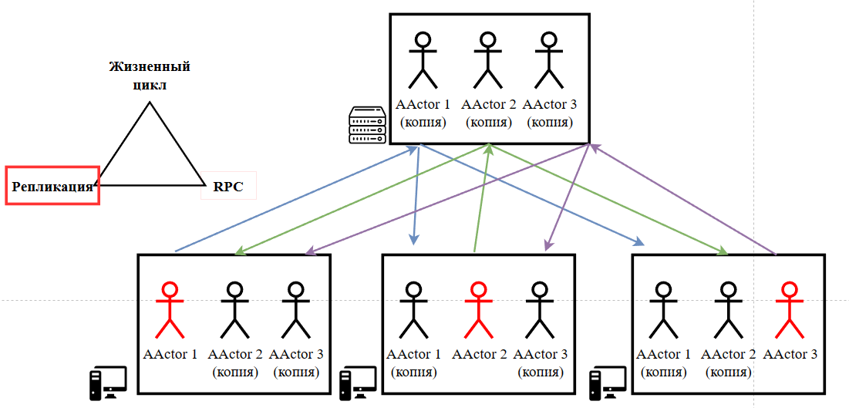
Сетевое программирование — репликации
Репликация — механизм синхронизации об игровом мире между игроками
Рис. 1 — Схема репликации в сетевых играх
Notes:
Репликация — один из важнейших инструментов сетевого программирования. Репликация — это механизм, который способствует синхронизации информации об игровом мире между игроками. На слайде представлена схема, поясняющая принцип работы репликации. Красным отмечены объекты, управляемые реальными игроками, черным — управляемые сервером. Синхронизация объектов в игровом мире заключается в том, что все взаимодействия между клиентами происходят только через сервер, а не напрямую между клиентами.

Slide 5
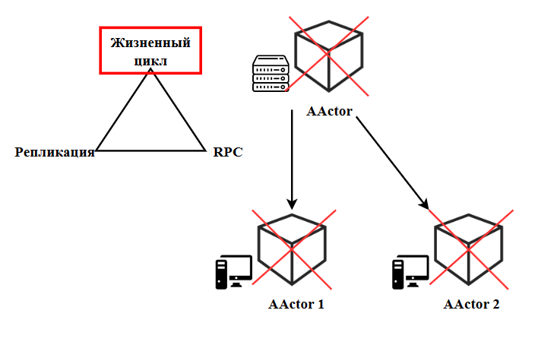
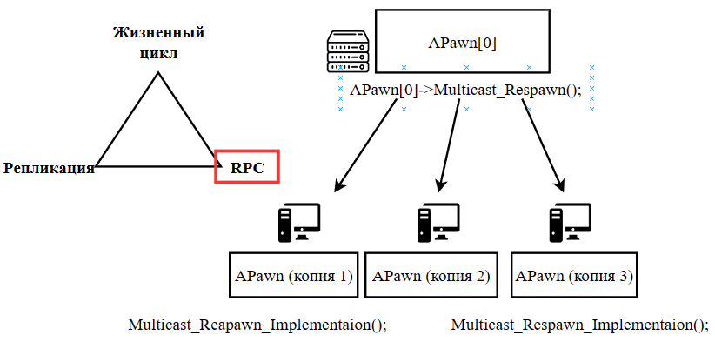
Сетевое программирование — RPC
Remote Procedure Call (RPC) — функции, которые вызываются с одной машины, а выполняются на другой.
Рис. 2 — Схема жизни объектов в сетевых играх
Рис. 3 — Схема вызова RPC
Notes:
Remote Procedure Call (с английского переводится как удаленный вызов процедуры) — механизм сетевого программирования, который позволяет определять тело функции в сущности одного класса, а вызывать из сущности другого. В сетевых играх RPC необходимы для синхронного изменения данных об игроке, а именно изменение количества очков, здоровья.
С помощью RPC в проекте реализовано возрождение игрока и динамическое обновление количества очков на экране пользователя.

Slide 6
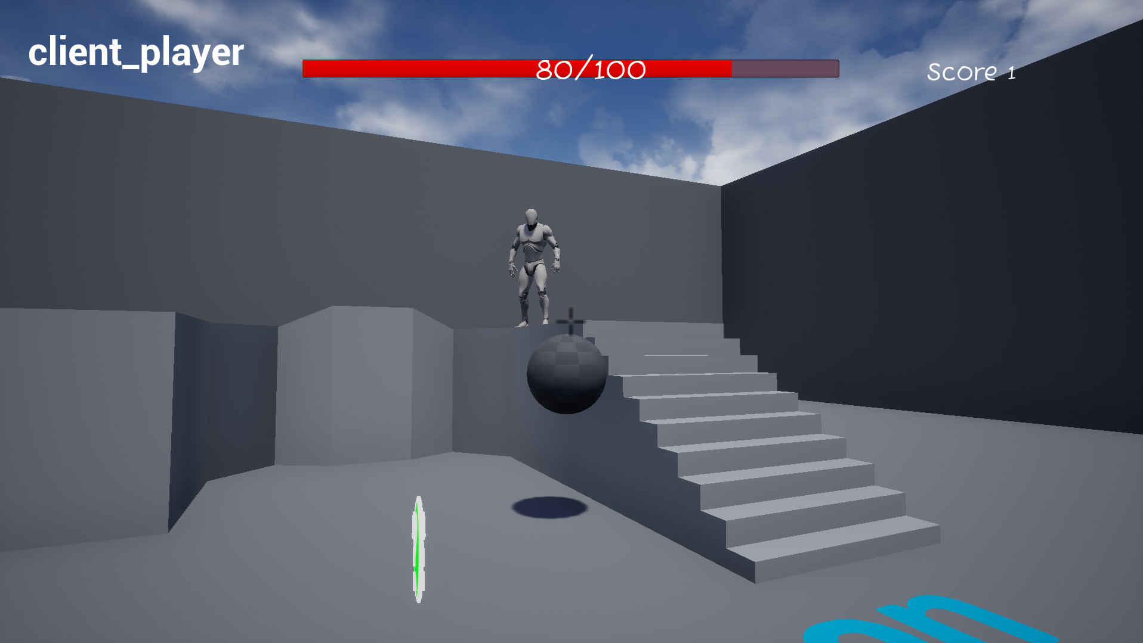
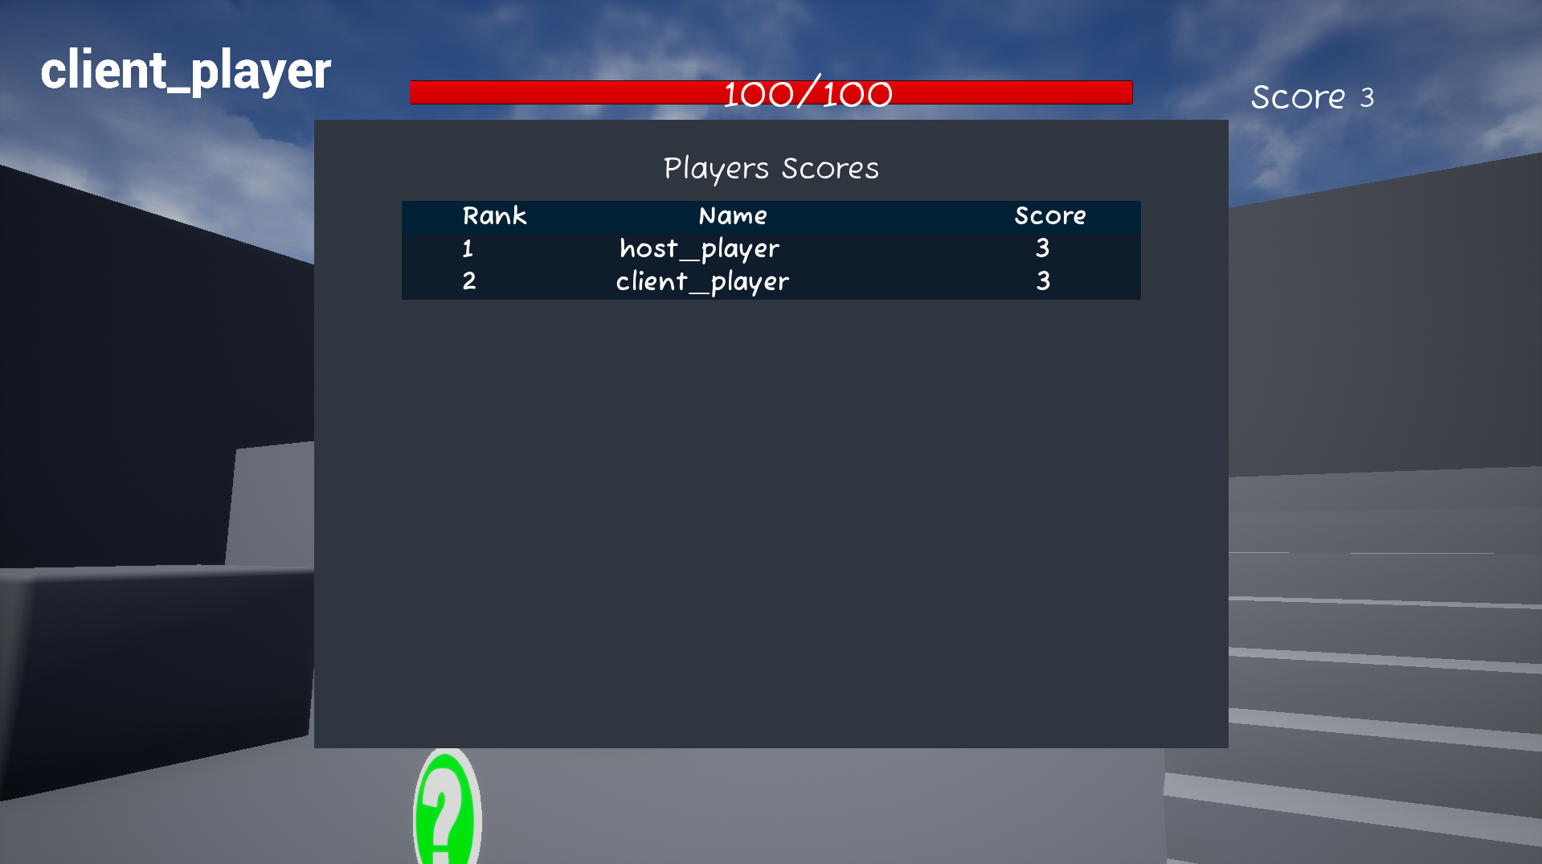
Игровой процесс
Рис. 4 — Игровой процесс по LAN
Рис. 5 — Внутриигровой виджет со списком всех игроков
Виджет, отображающий текущую статистику игрока выполнен с помощью средств инструмента Unreal Motion Graphics (UMG).
Состояние игрока можно получить с помощью сущности класса APlayerState.
Для получения всех сущностей данного класса можно воспользоваться итератором FConstPlayerContollerIterator.
Notes:
На слайде слева представлен реализованный игровой процесс. Он заключается в том, что игроки запускают друг в друга снаряды, имитируя стрельбу. У каждого игрока изначально есть 100 условных очков здоровья. В процессе работы программы игроки зарабатывают внутриигровые очки, которые обновляются на экране игрока.
На слайде справа представлен виджет, который появляется по нажатии клавиши Tab и показывает отсортированный список всех игроков по количеству заработанных очков.

Slide 7



Epic Online Services (EOS)
Lobbies Interface (API создания лобби)
Leaderboards Interface (API создания таблиц лидеров игры).
Matchmaking Interface (API создания системы подбора игроков).
Auth Interface (API для кроссплатформенной авторизация пользователя).
Friends Interface (API для социальных возможностей взаимодействия с другими игроками).
Notes:
Далее необходимо реализовать игру по сети Интернет. Для этого был выбран сервис Epic Online Services — это плагин от компании Epic Games, который предоставляет разработчикам программные интерфейсы, представленные на слайде. Для авторизации в проекте был использован программный интерфейс авторизации и интерфейс создания игровых сессий.
Плагин обеспечивает передачу пакетов с данными с помощью туннелирования — прокладывания конечного маршрута между двумя конечными узлами в сети.

Slide 8
Авторизация пользователя на уровне приложения (алгоритм)
Инициализировать EOSSDK (EOS_EResult EOS_Initialize(&EOS_Initialize_Options))
Инициализировать Platform Interface (HPlatform EOS_Platform_Create(&EOS_Platform_Options))
Инициализировать Auth Interface (EOS_HAuth EOS_Platform_GetAuthInterface(HPlatform))
Реализовать функцию OnLoginCompleteDelegates (void EOS_CALL CompletionDelegate(const EOS_Auth_LoginCallbackInfo* Data))
Выполнить авторизацию пользователя (вызов функции void EOS_Auth_Login())
Notes:
После интеграции данного плагина в проект, был реализован алгоритм авторизации пользователя, который представлен на слайде.
Он состоит из последовательного вызова функций, которые предоставляет программный интерфейс авторизации. Более подробную реализацию алгоритма можно увидеть в РПЗ КР.

Slide 9
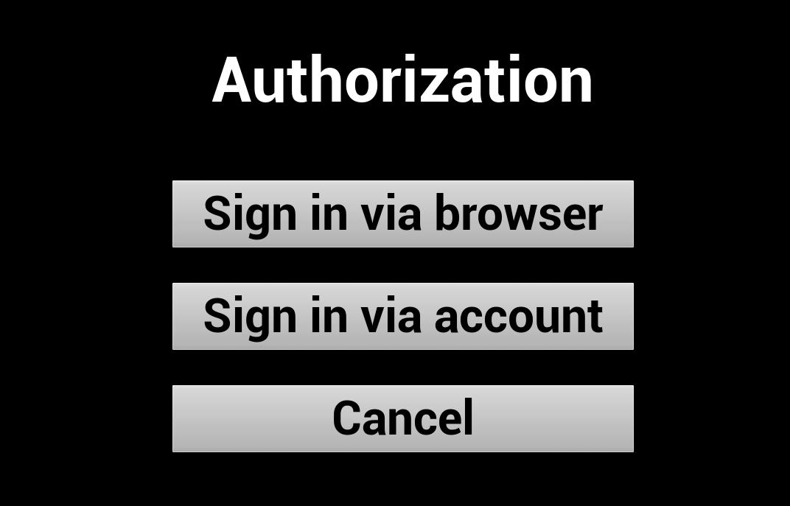
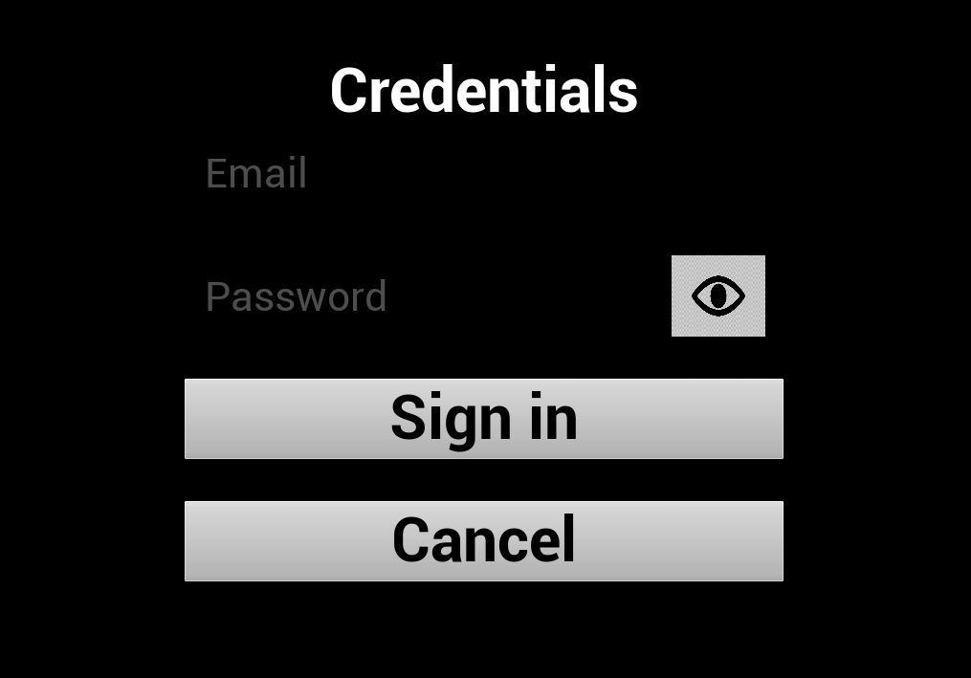
Авторизация пользователя на уровне приложения (создание виджетов)
Рис. 6 — Виджет выбора способа авторизации
Рис. 7 — Виджет ввода данных
от УЗ Epic Games
Разработка всех виджетов выполняется с помощью средств UMG — Unreal Motion Graphics.
Notes:
Чтобы пользователь мог вводить свои данные от учетной записи, были предусмотрены виджеты, показанные на слайде.
Левый виджет предоставляет возможность выбора способа авторизации.
Первый способ — авторизация пользователя с помощью браузера с использованием уже созданного веб-интерфейса от Epic Games.
Второй способ — авторизация пользователя на уровне приложения. Для авторизации таким способом был разработан виджет, представленный в правой части слайда.
При заполнении данных и нажатии кнопки sign in происходит процесс авторизации, при этом предусмотрена защита от пустых полей и защита конфиденциальности пароля, как на любом веб-сайте.

Slide 10
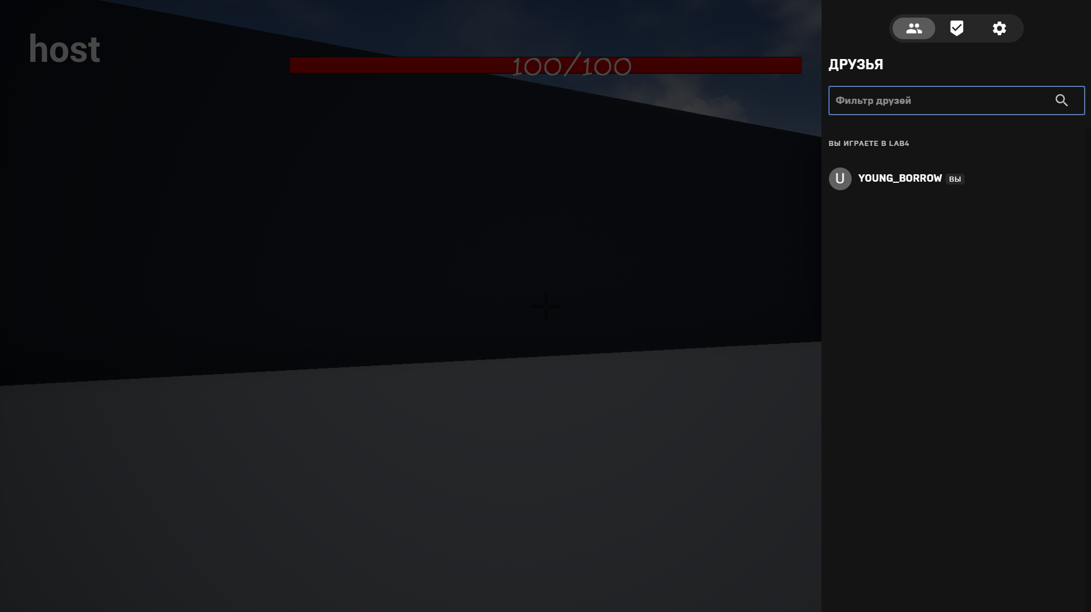
Авторизация пользователя на уровне приложения (результат)
Рис. 8 — Игровой оверлей Epic Games в проекте
Notes:
В итоге успешно авторизовавшийся пользователь получает доступ к игровому оверлею Epic Games, в котором он может просматривать игровую активность, управлять списком друзей и создавать игры, доступные для подключения по сети Интернет.

Slide 11
Дальнейшая работа над проектом в рамках ВКР
В рамках ВКР необходимо будет решить следующие задачи:
Интегрировать в проект программные интерфейсы создания лобби и подключения таблиц лидеров.
Изучить тему развертывания выделенных серверов в облаке, реализовать данное развертывание.
Notes:
В рамках ВКР будет продолжена работа над данным проектом. Из задач, поставленных глобально, необходимо будет также интегрировать в проект программные интерфейсы создания лобби и таблиц самых лучших игроков, которая будет обновляться автоматически после каждого завершенного матча.
А также будет необходимо изучить концепцию развертывания в облачных сервисах выделенного сервера.

Slide 12
Дальнейшая разработка дипломного проекта
В рамках дальнейшей разработки предполагаются меры по улучшению визуальной составляющей:
Реализовать правдоподобную анимацию стрельбы, анимацию ликвидации игрока.
Оптимизировать проект с точки зрения рендеринга, решить проблему с возможными межсетевыми задержками и проблемами, реализовать соответствующие виджеты.
Реализовать web-страницу, которая содержит информацию о продукте, чтобы была возможность опубликовать игру в Epic Games Store.
Notes:
После завершения работы над сетевой частью проекта предполагается проведение комплекса мер по улучшению визуальной составляющей и других аспектов, указанных на слайде.

Slide 13
Заключение
В результате работы были выполнены следующие задачи:
Изучены принципы сетевого программирования в Unreal Engine 4.
Интегрированы сетевые элементы, относящиеся к игровому процессу.
Освоена работа с плагином Epic Online Subsystem.
Реализована авторизация пользователя в систему EOS для игры по сети Интернет.
Изучены и выбраны программные интерфейсы, которые в дальнейшем будут интегрированы в проект в рамках ВКР.
Notes:
В результате выполнения проекта был разработан шаблон многопользовательской игры с возможноатью играть с другими игроками по сети Интернет.
В процессе разработки проекта были получены знания в области сетевого программирования в UE, практические навыки работы с плагином EOS, которые будет необходимы при дальнейшей работе с проектом в рамках ВКР.
Спасибо за внимание.

